Slide 1






मानक संचालन प्रक्रिया (SOP) सी.बी.आर.एन.
उप निरीक्षक/जीडी मोहन सिंह

Slide 2
सी बी आर एन (रासायनिक, जैविक, रेडियोलॉजिकल और परमाणु) आपातकाल पर राष्ट्रीय दिशा-निर्देशों और एन डी आर एफ (राष्ट्रीय आपदा प्रतिक्रिया बल) की भूमिका को समझना।
सी बी आर एन आपातकालीन प्रतिक्रिया टीम की संरचना तथा एन डी आर एफ की भूमिकाओं और जिम्मेदारियों का विवरण देना।
सी बी आर एन आपातकाल के दौरान आदेश, नियंत्रण, संचार और समन्वय की स्पष्ट रेखाएँ प्रदान करना।
एक कार्य योजना और प्रक्रिया तैयार करना ताकि विशेष प्रतिक्रिया शुरू की जा सके, जिससे बहुमूल्य जीवन बचाए जा सकें, नुकसान को नियंत्रित किया जा सके और जनता तथा राहतकर्मियों की सुरक्षा सुनिश्चित की जा सके।
उद्देश्य
इस पाठ को पूरा करने के बाद, आप निम्नलिखित करने में सक्षम होंगे.

Slide 3
बचावकर्मियों के लिए विशेष दिशा-निर्देश प्रदान करना ताकि सी बी आर एन आपात स्थितियों में सर्वश्रेष्ठ संभव कार्यवाही क्रम अपनाकर बचाव अभियान संचालित किया जा सके।
विभिन्न सी बी आर एन आपातकालीन परिस्थितियों के दौरान प्रतिक्रिया अभियान के विभिन्न चरणों के लिए सामान्य दिशा-निर्देश प्रदान करना।
वास्तविक संचालन और मॉक अभ्यासों के दौरान अपनाई जाने वाली सही प्रक्रियाओं (ड्रिल्स) का विस्तारपूर्वक वर्णन करना।
उद्देश्य
इस पाठ को पूरा करने के बाद, आप निम्नलिखित करने में सक्षम होंगे.

Slide 4
परिचय
सी बी आर एन आपातकाल का प्रभावी ढंग से सामना करने के लिए NDRF टीमों हेतु प्रक्रियात्मक दिशा-निर्देश निर्धारित करना।
यह बचावकर्मियों और कमांडरों के लिए एक संदर्भ के रूप में कार्य करेगा ताकि वे सी बी आर एन घटना के प्रभाव से निपटने की तैयारी, प्रतिक्रिया और प्रशिक्षण कर सकें।

Slide 5
सामान्य दिशा-निर्देश और रूपरेखा
राष्ट्रीय दिशा-निर्देश
सी बी आर एन आपात स्थितियों की तैयारी, प्रतिक्रिया, पुनर्प्राप्ति (रिकवरी) और शमन (मिटिगेशन ) के लिए दिशा प्रदान करते हैं।
एन डी आर एफ को सी बी आर एन आपात स्थितियों के लिए प्रमुख फर्स्ट रीस्पान्डर में से एक के रूप में पहचाना गया है।
  .

Slide 6
सामान्य दिशा-निर्देश और रूपरेखा
सी बी आर एन आपात स्थितियों का वर्गीकरण
स्तर 0 (Level 0): निगरानी, तैयारी और शमन।
स्तर 1 (Level 1): जिला-स्तरीय आपदा।
स्तर 2 (Level 2): राज्य-स्तरीय आपदा।
स्तर 3 (Level 3): राष्ट्रीय-स्तरीय आपदा, जिसके लिए केंद्र सरकार के हस्तक्षेप की आवश्यकता होती है।

Slide 7
सामान्य दिशा-निर्देश और रूपरेखा
एन डी आर एफ इकाइयों की जिम्मेदारियाँ:
एन डी आर एफ इकाइयाँ अपने क्षेत्राधिकार (AOR) में प्रमुख दुर्घटना जोखिम (MAH – मेजर एक्सीडेंट हजार्ड ) इकाइयों की प्रोफ़ाइल और ऑफसाइट आपातकालीन योजनाओं का डेटा राज्य/जिला प्रशासन या संबंधित नोडल मंत्रालयों के माध्यम से प्राप्त करें और बनाए रखें।
एन डी आर एफ इकाइयों को एंटी-सैबोटाज जांच या स्थिर जांच कार्य नहीं करने की सलाह दी जाती है।
नमूना संग्रह या स्रोत/एजेंट की बरामदगी एन डी आर एफ के अधिकार क्षेत्र से बाहर है। ऐसे विशेष कार्य विशेष एजेंसियों द्वारा किए जाने चाहिए।
हालांकि, एन डी आर एफ बचाव और निकासी कार्य पूर्ण होने के बाद नमूना संग्रह में सहायता कर सकती है।

Slide 8
नोडल मंत्रालय और विभाग
Sr. No. | Disaster | Nodal Ministry/Department
1. | हवाई अपघात) | नगर विमानन मंत्रालय (MOCA)
2. | रेल अपघात | रेल्वे मंत्रालय (MOR)
3. | रोड अपघात | सड़क परिवहन और राजमार्ग मंत्रालय (MRTH)
4. | बर्फ़ीला तूफान | रक्षा मंत्रालय (MOD) सीमा सड़क संगठन (BRO)
5. | तेल रिसाव | रक्षा मंत्रालय (MOD) – भारतीय तटरक्षक (ICG)
6. | सुनामी | पृथ्वी विज्ञान मंत्रालय (MOES)
7. | चक्रवात /टोरनाडो
8. | भूकंप

Slide 9
नोडल मंत्रालय और विभाग
Sr. No. | Disaster | Nodal Ministry/Department
9. | भूस्खलन | खनन मंत्रालय (MOM)
10. | बाढ़ | जलशक्ति मंत्रालय (MOJS)
11. | शहरी बाढ़ | आवास और सहरी कार्य मंत्रालय (MHUA)
12. | औद्योगिक और रासायनिक | पर्यावरण, वन और जलवायु परिवर्तन मंत्रालय (MEFCC)
13. | परमाणु और विकिरणीय | परमाणु ऊर्जा विभाग (DAE)
14. | जैविक आपातकाल | स्वास्थ और परिवार कल्याण मंत्रालय (MHFW)
15. | किट प्रकोप, सुखा,शीत लहर, पाला, ओला वृष्टी. |  | कृषि और किसान कल्याण मंत्रालय.

Slide 10
सामान्य दिशा-निर्देश और रूपरेखा
एन डी आर एफ इकाइयाँ अपने कार्यक्षेत्र में स्थित मुख्य दुर्घटना जोखिम (MAH – मेजर एक्सीडेंट हजार्ड ) इकाइयों की प्रोफ़ाइल और ऑफसाइट आपातकालीन योजनाओं से संबंधित जानकारी राज्य/जिला प्राधिकरणों या संबंधित नोडल मंत्रालयों के माध्यम से प्राप्त करें और उसे अद्यतन बनाए रखें।
एन डी आर एफ इकाइयों को एंटी-सैबोटाज) या स्थिर जांच कार्य नहीं करने की सलाह दी जाती है।
नमूना संग्रह या स्रोत/एजेंट की बरामदगी एन डी आर एफ के अधिकार क्षेत्र से बाहर है। ऐसे विशेष कार्य केवल विशेषज्ञ एजेंसियों द्वारा ही किए जाने चाहिए।
हालांकि, NDRF बचाव और निकासी कार्य पूरा होने के बाद नमूना संग्रह में सहायता कर सकती है।

Slide 11
रासायनिक आपदाओं के प्रबंधन के दिशा-निर्देश
विभिन्न राष्ट्रीय दिशा-निर्देशों से महत्वपूर्ण बिंदु –
जिला प्राधिकरण (District Authority) ऑफ-साइट आपातकालीन योजना (Off-site Emergency Plan) के लिए उत्तरदायी होता है।
पुलिस विभाग (Police) जिला कलेक्टर या उनके प्रतिनिधि के स्थल पर पहुँचने तक ऑफ-साइट स्थिति का समग्र नियंत्रण संभालेगा।
NDRF (राष्ट्रीय आपदा प्रतिक्रिया बल) और SDRF (राज्य आपदा प्रतिक्रिया बल) इन आपदाओं की प्रकृति और गंभीरता के अनुसार दीर्घकालीन प्रबंधन के लिए विशेषीकृत बल हैं।
संबंधित प्राधिकरण से मांग (Requisition) प्राप्त होते ही NDRF की त्वरित तैनाती (Quick Mobilisation) सुनिश्चित की जानी चाहिए।

Slide 12
रासायनिक आपदाओं के प्रबंधन के दिशा-निर्देश
  किसी भी ऐसे प्रतिष्ठान में आग लगने की घटनाओं में जहाँ विषैले रसायन रखे हों, एनडीआरएफ, आग पूरी तरह बुझ जाने के बाद अग्निशमन सेवाओं द्वारा किए गए कार्य के पश्चात् बचाव और निकासी में सहायता करेगी।
  प्रतिक्रिया देने वाली एजेंसियों को निम्नलिखित जानकारी की आवश्यकता होगी — स्थान, एमएसडीएस, घटना का प्रकार, संचार, पवन दिशा और अन्य मौसम संबंधी डेटा, व्यक्तिगत सुरक्षा उपकरण आदि.

Slide 13
रासायनिक परिवहन दुर्घटनाओं पर राष्ट्रीय दिशा-निर्देश
रासायनिक परिवहन दुर्घटनाओं की प्रतिक्रिया से संबंधित विभिन्न राष्ट्रीय दिशा-निर्देशों के महत्वपूर्ण बिंदु –
खतरनाक रसायनों (HazMat) के परिवहन से हुई दुर्घटना के कारण यदि रासायनिक रिसाव या प्रदूषण होता है, तो राहत और निकासी कार्यों के लिए एनडीआरएफ को सहायता हेतु बुलाया जा सकता है।
एनडीआरएफ टीम को इस (मानक कार्यविधि) में उल्लिखित अनुसार घटना से संबंधित सभी जानकारी एकत्र करनी होगी।

Slide 14
रासायनिक परिवहन दुर्घटनाओं पर राष्ट्रीय दिशा-निर्देश
क्षेत्र को घेरने, क्षेत्र चिह्नांकन, निकासी, (प्राथमिक उपचार और प्रभावित पीड़ितों के डीकंटैमिनेशन) के कार्यों में एन डी आर एफ स्थानीय प्राधिकरणों की सहायता करेगी।
एन डी आर एफ टीम संदूषण के स्तर और अन्य खतरों की पहचान के लिए संबंधित विशेषज्ञ एजेंसियों से सहायता लेगी।
एन डी आर एफ टीम घटना स्थल पर भीड़ नियंत्रण का कार्य नहीं करेगी। भीड़ नियंत्रण और क्षेत्र को घेरने कॉर्डन लागू करने) की जिम्मेदारी स्थानीय पुलिस की होगी, जो एनडीआरएफ को उसके संचालन में सहायता प्रदान करेगी।

Slide 15
रासायनिक हमले पर राष्ट्रीय दिशा-निर्देश(CWAs)
रासायनिक हमले (CWAs) की प्रतिक्रिया से संबंधित विभिन्न राष्ट्रीय दिशा-निर्देशों के महत्वपूर्ण बिंदु –
CWAs आपातकाल की स्थिति में राहत और निकासी कार्यों के लिए एनडीआरएफ को सहायता हेतु बुलाया जा सकता है।
घटना स्थल के प्रभारी द्वारा लिए गए किसी भी निर्णय से राहतकर्मियों की सुरक्षा से किसी भी स्तर पर समझौता नहीं होना चाहिए।

Slide 16
रासायनिक हमले पर राष्ट्रीय दिशा-निर्देश(CWAs)
क्षेत्र को घेरने, क्षेत्र चिह्नांकन, निकासी, प्राथमिक उपचार और प्रभावित पीड़ितों के डीकंटैमिनेशन के कार्यों में एनडीआरएफ स्थानीय प्राधिकरणों की सहायता करेगी।
आवश्यकता पड़ने पर एनडीआरएफ ट्रायेज में भी सहायता करेगी और पीड़ितों को प्राथमिक उपचार प्रदान करेगी।
राहत कार्य पूरा होने के बाद एनडीआरएफ टीम पीड़ितों के डीकंटैमिनेशन तथा संदूषित क्षेत्र के चिह्नांकन में भी सहायता करेगी।

Slide 17
जैविक आपातकाल से संबंधित राष्ट्रीय दिशानिर्देशों
जैविक आपातकाल से संबंधित राष्ट्रीय दिशानिर्देशों के प्रमुख बिंदु –
किसी विशेष प्रकार की जैविक आपात स्थिति के प्रसार और संक्रमण की स्थिति में प्रतिक्रिया के लिए एक नामित नोडल एजेंसी/विभाग नियुक्त किया जाएगा।
नोडल एजेंसी के अनुरोध पर, एनडीआरएफ पृथक्करण, संगरोध और व्यक्तिगत सुरक्षा उपकरण के वितरण में सहायता करेगी।
जैविक आपात स्थिति के दौरान, पीड़ितों को राहत सामग्री के वितरण के लिए भी एनडीआरएफ को बुलाया जा सकता है।
अचानक फैलने वाली किसी महामारी या संक्रमण की स्थिति में, एनडीआरएफ का संचालन केवल संगरोध, पृथक्करण और डी-कंटैमिनेशन तक सीमित रहेगा।
एमएफआर और पैरामेडिक्स का नियमित प्रशिक्षण तथा रिफ्रेशर प्रशिक्षण सुनिश्चित किया जाएगा।

Slide 18
परमाणु एवं विकिरण आपात स्थितियों पर राष्ट्रीय दिशानिर्देश
परमाणु एवं विकिरण आपात स्थितियों पर राष्ट्रीय दिशानिर्देशों के प्रमुख बिंदु –
डीएई को सार्वजनिक क्षेत्र में होने वाली विकिरण संबंधी घटनाओं के प्रबंधन हेतु तकनीकी सलाह और सहायता प्रदान करने वाली नोडल एजेंसी के रूप में नामित किया गया है।
स्थानीय पुलिस/सुरक्षा एजेंसियाँ, एनडीआरएफ, एसडीआरएफ आदि को परमाणु या विकिरण आपात स्थिति के परिदृश्य में फर्स्ट रीस्पोन्डर के रूप में चिन्हित किया गया है।

Slide 19
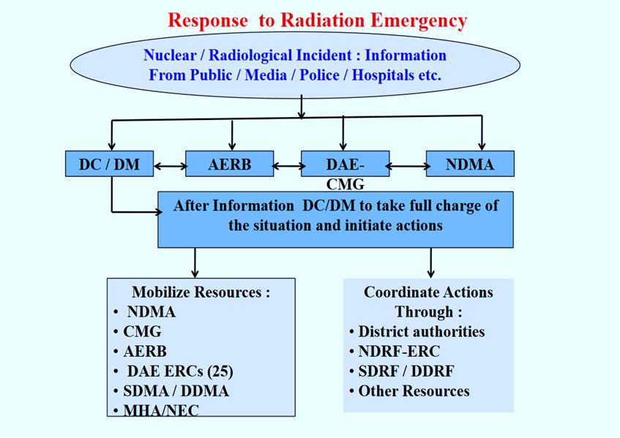
विकिरण आपात स्थिति की प्रतिक्रिया

Slide 20
सीबीआरएन आपातकाल की शुरुआत पर सूचना प्रवाह।
S.No | MIN/DEPT | Particulars
1. | एम एच ए / एन ई ओ सी | सी बी आर एन आपात स्थिति के प्रकार के बारे में जानकारी साझा करें। जुटाई गई टीमों की संख्या किसी भी अतिरिक्त संसाधन की आवश्यकता के लिए प्रक्षेपण।
2. | डी ए ई –सी एम जी, ए ई आर बी | रेडियोलॉजिकल/न्यूक्लियर आपात स्थितियों के दौरान प्रतिक्रिया के लिए विशेषज्ञ की सलाह मांगी जाएगी।
3. | डी आर डी ओ /डी आर डी ई | सीडब्ल्यूए आपात स्थिति के दौरान प्रतिक्रिया के लिए विशेषज्ञ की सलाह मांगी जाएगी
4. | एमओ एच और एफ डब्लू | जैविक आपात स्थिति के दौरान प्रतिक्रिया के लिए विशेषज्ञ की सलाह मांगी जाएगी
5. | एन डी एम ए | आवश्यक दिशा-निर्देशों और हितधारकों के साथ समन्वय के लिए समय पर और प्रभावी प्रतिक्रिया कार्रवाई सुनिश्चित करने के लिए
6. | अदर एजेंसी | आवश्यकता के अनुसार

Slide 21
सीबीआरएन आपातकाल की शुरुआत पर सूचना प्रवाह
प्रतिक्रिया देने वाली एनडीआरएफ इकाई निम्नलिखित मुद्दों पर विभिन्न हितधारकों के साथ संवाद और समन्वय करेगी -
क्र. सं | मंत्रा /विभाग | विवरण
1. | एनडीआरएफ मुख्यालय (डीआईजी टीआरजी/ऑप्स) | स्थान और पीड़ित विवरण के साथ सीबीआरएन आपात स्थिति का पूरा विवरण प्रदान करें। घटना स्थल के लिए सीबीआरएन टीम को स्थानांतरित करें और मुख्यालय, एनडीआरएफ को सूचित करें। स्थिति रिपोर्ट को समय पर अपडेट करें।
2. | एसडीएमए/एसईओसी | सीबीआरएन आपात स्थिति के स्थान और स्थिति रिपोर्ट के अद्यतन के बारे में जानकारी एकत्र करने के लिए टीम लामबंदी के बारे में सूचित करें
3. | डीएई-ईआरसी | रेडियोलॉजिकल/न्यूक्लियर आपात स्थितियों के लिए विशेषज्ञ तकनीकी सलाह मांगी जाएगी।
4. | संबंधित एओआर में डीआरडीओ की स्थापना | सीडब्ल्यूए आपात स्थिति के लिए विशेषज्ञ तकनीकी सलाह मांगी जाएगी।
5. | संबंधित राज्य के निदेशक चिकित्सा | जैविक आपात स्थिति के लिए विशेषज्ञ तकनीकी सलाह मांगी जाएगी।

Slide 22
सीबीआरएन आपातकाल की शुरुआत पर सूचना प्रवाह
प्रतिक्रिया देने वाली एनडीआरएफ इकाई निम्नलिखित मुद्दों पर विभिन्न हितधारकों के साथ संवाद और समन्वय करेगी -
क्र. सं | मंत्रा /विभाग | विवरण
6. | डीडीएमए | सीबीआरएन आपात स्थिति के स्थान और स्थिति रिपोर्ट के अद्यतन के बारे में जानकारी एकत्र करने के लिए टीम लामबंदी के बारे में सूचित करता है घटना कमांडर, पीड़ितों, शामिल एजेंसियों, घटनास्थल पर कानून और व्यवस्था की स्थिति की स्थिति के बारे में जानकारी एकत्र करना
7. | डिश / कारखानों और बॉयलरों के मुख्य निरीक्षक औद्योगिक दुर्घटनाओं के लिए | उन उद्योगों के बारे में जानकारी एकत्र करना जहां रासायनिक आपातकाल हुआ था और प्रतिक्रिया के लिए तकनीकी सलाह ली जानी चाहिए

Slide 23
की आरईएस-जिम्मेदारियां
पर्यवेक्षी अधिकारी
आपात स्थिति के दौरान समन्वय करें और समग्र मार्गदर्शन प्रदान करें।
यूनिट का डीसी (ओपीएस) निम्नलिखित के लिए जिम्मेदार होगा -
वह यूनिट नियंत्रण कक्ष के प्रभारी होंगे और यह सुनिश्चित करेंगे कि नियंत्रण कक्ष मुख्यालय नियंत्रण कक्ष और टीम को घटना से संबंधित सभी जानकारी प्राप्त करे और साझा करे।
इसके साथ ही, वह घटना के वास्तविक विवरण के लिए जिला अधिकारियों के साथ समन्वय करेंगे
टीम कमांडर के साथ लगातार संपर्क में रहना और ऑपरेशन के दौरान उनका मार्गदर्शन करना। यदि आवश्यक हुआ तो वह डोमेन विशेषज्ञ की सहायता के लिए समन्वय करेंगे।
उपरोक्त सभी कार्यों की यूनिट कमांड द्वारा बारीकी से निगरानी और पर्यवेक्षण किया जाएगा।

Slide 24
जिम्मेदारियां
यूनिट नियंत्रण कक्ष:
यह टीम/नागरिक प्रशासन और बटालियन कमांडरों/मुख्यालय एनडीआरएफ नियंत्रण कक्ष के बीच एक निरंतर कड़ी के रूप में कार्य करता है।
घटना के बारे में विस्तृत जानकारी एकत्र करें और साझा करें।

Slide 25
जिम्मेदारिया
टीम कमांडर:
यूनिट नियंत्रण कक्ष से जानकारी एकत्र करें, रणनीति की योजना बनाएं, टीम को जानकारी दें और सुनिश्चित करें कि सभी आवश्यक उपकरण उपलब्ध हैं।
ऑपरेशन की निगरानी करें और घटना स्थल पर अन्य एजेंसियों के साथ समन्वय करें।
घटना स्थल पर पहुंचने पर:
स्थिति का आकलन करना, बचाव की आवश्यकता का मूल्यांकन करना, उप-टीम सीडीआर को संक्षिप्त करना और कार्य सौंपना, सुरक्षा सुनिश्चित करना, पता लगाने की त्वरित तैनाती की निगरानी करना, डिकॉन, खोज और बचाव दल शामिल हैं।

Slide 26
जिम्मेदारियों
टीम 2I/C:
टीम के कॉमडर को उसके कार्य में सहायता करें
उपकरणों की उतराई और BoO की स्थापना सुनिश्चित करें।
सुनिश्चित करें कि परिचालन योजना का पालन किया जा रहा है
पीड़ितों के पंजीकरण में डेकॉन टीम कमांडर की सहायता करें।
ADM सहायता टीम की निगरानी करें

Slide 27
जिम्मेदारिया
सुरक्षा अधिकारी:
संचालन के दौरान समग्र सुरक्षा के लिए जिम्मेदार।
पहुंच और निकासी के लिए प्रवेश/निकास मार्ग का अंकन।
पीपीई का उचित उपयोग सुनिश्चित करें और डोसीमीटर रीडिंग, एससीबीए दबाव, पीपीई की सीलिंग, श्वासयंत्र आदि की निगरानी करें।

Slide 28
जिम्मेदारिया
डिटेक्शन एंड असेसमेंट कम इवैक्यूएशन टीम कमांडर:
सुनिश्चित करें कि सभी डिटेक्शन उपकरण कार्यात्मक हैं और सेंसर उजागर हैं, लेकिन संरक्षित हैं।
खुराक के स्तर को रिले करें और हताहतों और क्षति सहित जमीनी स्थिति की रिपोर्ट करें।
अभ्यास करें और उचित संचार, सुरक्षा और समझौता किए गए टीम के सदस्यों की निकासी सुनिश्चित करें।
पीड़ित स्थानों को चिह्नित करें और सुनिश्चित करें कि सभी कर्मचारी उच्च जोखिम वाले क्षेत्रों (आईडीएलएच से ऊपर) में 'ए' स्तर का पीपीई पहनें।

Slide 29
जिम्मेदारिया
डीएई टीम:
खतरों का पता लगाने और आकलन, इसके स्तर और पता लगाने, क्षेत्रों को चिह्नित करने, पीड़ित के स्थान को चिह्नित करने के लिए मुख्य रूप से जिम्मेदार।

Slide 30
जिम्मेदारिया
परिशोधन टीम कमांडर:
परिशोधन स्टेशनों की उचित स्थापना और संचालन और उचित पीपीई का उपयोग सुनिश्चित करें।
पीड़ितों, बचाव दल और उपकरणों के परिशोधन की देखरेख करें, और परिशोधन विवरण रिकॉर्ड करें।
अन्य टीमों के साथ समन्वय करें और परिशोधन स्टेशनों को सुरक्षित रूप से बंद करना सुनिश्चित करें।

Slide 31
जिम्मेदारिया
परिशोधन टीम:
परिशोधन स्टेशनों की स्थापना और संचालन करें, यह सुनिश्चित करते हुए कि सभी कर्मचारी और उपकरण ठीक से कीटाणुरहित हैं।
दूषित सामग्रियों का सुरक्षित रूप से निपटान करें और प्रक्रिया का विस्तृत रिकॉर्ड बनाए रखें

Slide 32
जिम्मेदारिया
बचाव और निकासी दल 1 और 2:
उपयुक्त पीपीई का उपयोग सुनिश्चित करते हुए दूषित क्षेत्रों से पीड़ितों को बचाना और उन्हें निकालना।
प्राथमिक ट्राइएज करें और पीड़ितों को परिशोधन केंद्रों में ले जाएं, आवश्यकतानुसार चिकित्सा टीमों के साथ समन्वय करें।

Slide 33
जिम्मेदारिया
मेडिकल टीम:
पीड़ितों को प्राथमिक चिकित्सा और अस्पताल से पहले उपचार प्रदान करना, रोगियों को वर्गीकृत करना और परिशोधन का समर्थन करना।
चिकित्सा आपूर्ति बनाए रखें और सुनिश्चित करें कि दूषित रोगियों को सुरक्षित रूप से चिकित्सा सुविधाओं तक पहुंचाया जाए।

Slide 34
जिम्मेदारिया
तकनीकी टीम:
निर्बाध बिजली आपूर्ति सुनिश्चित करते हुए संचार प्रणालियों की स्थापना और रखरखाव करें।
मामूली मरम्मत सहित तकनीकी सहायता प्रदान करें और संचालन के दौरान अन्य टीमों का समर्थन करें.

Slide 35
जिम्मेदारिया
एडम सहायता टीम:
उपकरण लोड करने/उतारने, स्टेजिंग क्षेत्र स्थापित करने और आपूर्ति पुनःपूर्ति सुनिश्चित करने सहित लॉजिस्टिक सहायता प्रदान करें।
परिशोधन और चिकित्सा स्टेशन स्थापित करने में सहायता करें, और उपकरण और कर्मियों को सुरक्षा प्रदान करें।

Slide 36
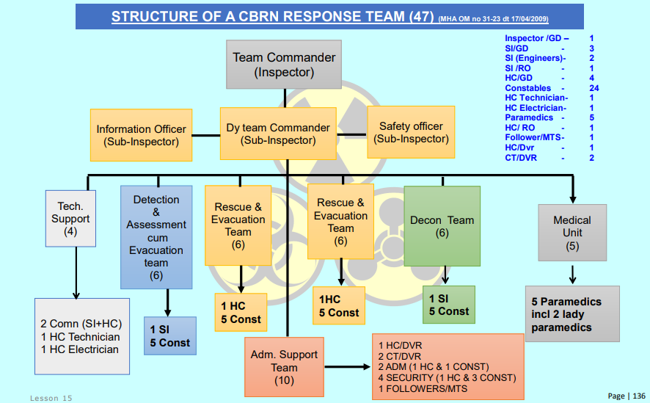
सीबीआरएन टीम की संरचना

Slide 37
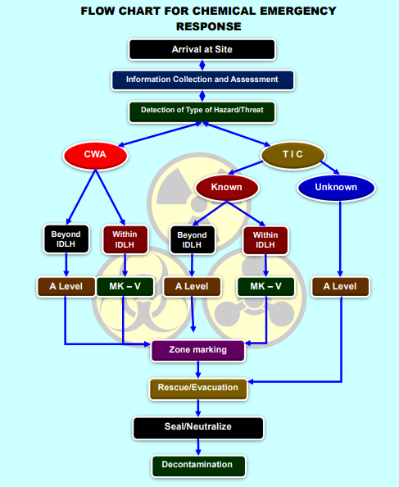
रासायनिक आपातकालीन प्रतिक्रिया के लिए प्रवाह चार्ट

Slide 38
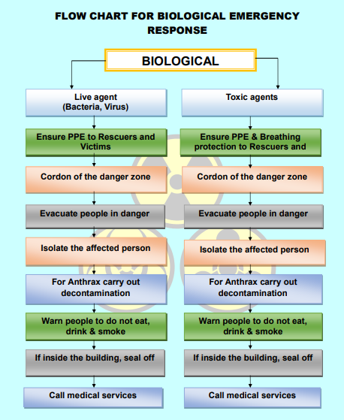
जैविक आपातकालीन प्रतिक्रिया के लिए फ्लो चार्ट

Slide 39
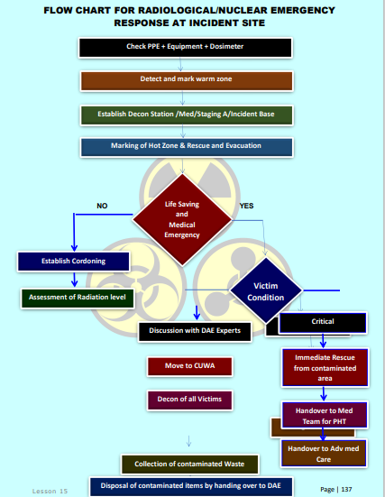
रेडियोलॉजिकल या परमाणु के लिए फ्लो चार्ट
आपातकालीन प्रतिक्रिया

Slide 40
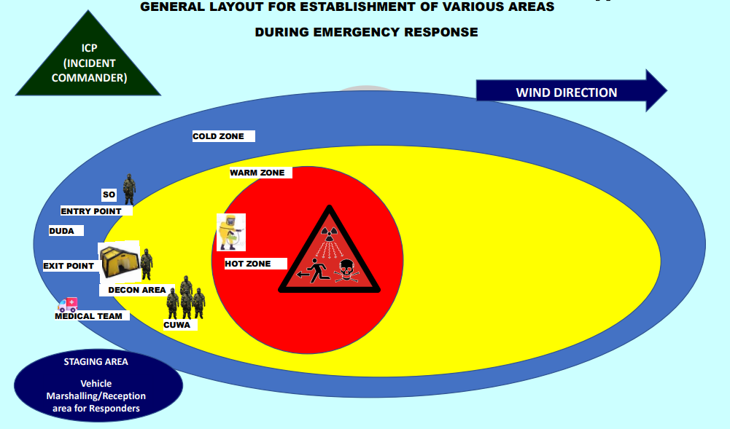
आपातकालीन प्रतिक्रिया के दौरान विभिन्न क्षेत्रों का लेआउट

Slide 41
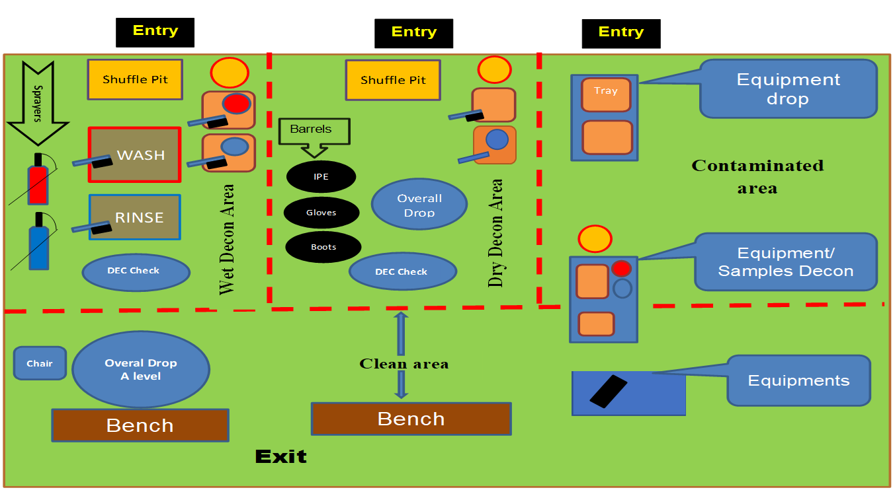
डेकॉन का लेआउट
स्टेशन

Slide 42
डिकॉन का सिद्धांत।
DECON
REMOVE
REDUCE
MINIMISE
PREVENT

Slide 43
रासायनिक आपातकालीन प्रतिक्रिया
के लिए उपकरण प्रोफ़ाइल
डिटेक्शन टीम
(रासायनिक):
क्र.सं. | टीम उपकरण | कार्मिक उपकरण
1. | हवा का नमूना | एनबीसी सूट मार्क v
2. | एससीबीए | ऑटो इंजेक्टर सेट
3. | ए लेवल सूट | टीसीडीपी
4. | आरवीडी किट
5. | डब्ल्यूपीडीके
6. | मल्टी गैस डिटेक्टर
7. | मार्किंग फ्लैग/कोन को चिह्नित करना
8. | रेडियो सेट

Slide 44
रासायनिक आपातकालीन प्रतिक्रिया
के लिए उपकरण प्रोफ़ाइल
परिशोधन टीम
(रासायनिक):
क्र.सं. | टीम उपकरण | कार्मिक के उपकरण
1. | पीपीडीयू | परिशोधन सूट/अभेद्य सूट
2. | प्लास्टिक शीट | कनस्तर के साथ श्वासयंत्र
3. | प्लास्टिक बैग उच्च क्षमता (50 लीटर) | इंटीग्रीटेड हुड मास्क
4. | पीड़ितों की कीमती वस्तुओं को इकट्ठा करने के लिए प्लास्टिक जिपलॉक बैग | ब्यूटाइल रबर दस्ताने (आंतरिक और बाहरी)
5. | पीडीए | एनबीसी ओवर बूट्स
6. | डीएस-2 सोलूशन | लेटेक्स दस्ताने
7. | ब्लीचिंग पाउडर
8. | पीडीके-1 और 2
9. | फुलर अर्थ
10. | उपकरण ड्रॉप करने के लिए कंटेनर

Slide 45
रासायनिक आपातकालीन प्रतिक्रिया के लिए उपकरण प्रोफ़ाइल
परिशोधन टीम
(रासायनिक):
क्र.सं. | टीम उपकरण | कार्मिक के उपकरण
11. | अपशिष्ट जल के लिए कंटेनर
12. | प्रयुक्त कपड़ों के लिए कंटेनर
13. | गियर ड्रॉप के लिए कंटेनर
14. | मास्क के लिए कंटेनर
15. | ओवर बूट के लिए कंटेनर
16. | दस्ताने के लिए कंटेनर
17. | बड़ा ब्रश करें
18. | हल्के साबुन का घोल
19. | दृश्य टेप के साथ कतार प्रबंधक/डंडे
20. | बेंच/स्टूल
21. | परिशोधन व्यक्तियों के लिए ताजा कपड़े
22. | एनबीसी प्राथमिक चिकित्सा किट प्रकार - ए, एनएपीएस टैबलेट

Slide 46
रासायनिक आपातकालीन प्रतिक्रिया के लिए उपकरण प्रोफ़ाइल
बचाव और निकासी दल (रासायनिक):
क्र.सं. | टीम उपकरण | कार्मिक के उपकरण
1. | ए-लेवल सूट, आवश्यकतानुसार | ऑटो इंजेक्टर सेट (व्यक्तिगत)
2. | कॉम्फो श्वासयंत्र के साथ प्लास्टिक सूट | कनस्तर के साथ श्वासयंत्र
3. | पुनर्जीवन | एनबीसी सूट मार्क v
4. | कैजुअल्टी बैग (पूर्ण) | एकीकृत हुड मास्क
5. | कैजुअल्टी बैग (आधा) | ब्यूटाइल रबर दस्ताने
6. | मेडिकल ट्राइएज रिबन | एनबीसी ओवर बूट्स
7. | सीलिंग सामग्री/किट | लेटेक्स दस्ताने
8. | सहायक उपकरण के साथ ऑक्सीजन सिलेंडर
9. | एनबीसी प्राथमिक चिकित्सा किट टाइप - ए
10. | स्ट्रेचर/हार्ड बोर्ड
11. | रेडियो
12. | एनएपीएस टैबलेट

Slide 47
रेडियोलॉजिकल या परमाणु
आपातकालीन प्रतिक्रिया के लिए उपकरण प्रोफ़ाइल
Detection Team (Radiological/Nuclear):
क्र.सं. | टीम उपकरण | कार्मिक के उपकरण
1. | एयर सैम्पलर | कनिस्टर के साथ श्वासयंत्र
2. | एससीबीए | एनबीसी सूट मार्कV
3. | माइक्रो आर सर्वे मीटर | इंटीग्रेटेड हुड मास्क
4. | जीएम सर्वे मीटर (मिनी रेड) | ब्यूटाइल रबर दस्ताने (आंतरिक और बाहरी)
5. | टेलीटेक्टर | एनबीसी ओवर बूट्स
6. | अल्फा, बीटा, गामा विकिरण संदूषण मॉनिटर | लेटेक्स दस्ताने
7. | बीटा और गामा विकिरण संदूषण मॉनिटर | एनएपीएस टैबलेट
8. | जाओ - नो गो सेंसर | डोसीमीटर/व्यक्तिगत विकिरण डिटेक्टर (पीआरडी)
9. | झंडा/शंकु को चिह्नित करना
10. | रेडियो

Slide 48
रेडियोलॉजिकल या परमाणु
आपातकालीन प्रतिक्रिया के लिए उपकरण प्रोफ़ाइल
परिशोधन टीम
(रेडियोलॉजिकल/परमाणु):
क्र.सं. | टीम उपकरण | कार्मिक के उपकरण
1. | पानी की टंकी/बैग के साथ पीपीडीयू | परिशोधन सूट/अभेद्य सूट
2. | प्लास्टिक शीट | कनस्तर के साथ श्वासयंत्र
3. | प्लास्टिक बैग उच्च क्षमता (50 लीटर) | एकीकृत हुड मास्क
4. | पीड़ितों की उच्च मूल्य की वस्तुओं को इकट्ठा करने के लिए प्लास्टिक जिपलॉक बैग | ब्यूटाइल रबर दस्ताने (आंतरिक और बाहरी)
5. | पीडीए | एनबीसी ओवर बूट्स
6. | डीएस-2 समाधान | लेटेक्स दस्ताने
7. | ब्लीचिंग पाउडर
8. | पीडीके-1 और 2
9. | उपकरण ड्रॉप के लिए कंटेनर
10. | अपशिष्ट जल के लिए कंटेनर

Slide 49
रेडियोलॉजिकल या परमाणु
आपातकालीन प्रतिक्रिया
के लिए उपकरण प्रोफ़ाइल
परिशोधन टीम
(रेडियोलॉजिकल/परमाणु):
क्र.सं. | टीम उपकरण | कार्मिक के उपकरण
11. | प्रयुक्त कपड़ों के लिए कंटेनर
12. | गियर ड्रॉप के लिए कंटेनर
13. | मास्क के लिए कंटेनर
14. | ओवर बूट के लिए कंटेनर
15. | दस्ताने के लिए कंटेनर
16. | बड़ा ब्रश करें
17. | हल्के साबुन का घोल
18. | दृश्य टेप के साथ कतार प्रबंधक/डंडे
19. | बेंच/स्टूल
20. | परिशोधन व्यक्तियों के लिए ताजा कपड़े
21. | एनबीसी प्राथमिक चिकित्सा किट प्रकार - ए, एनएपीएस टैबलेट
22. | रेडियो

Slide 50
रेडियोलॉजिकल या परमाणु
आपातकालीन प्रतिक्रिया
के लिए उपकरण प्रोफ़ाइल
बचाव और निकासी दल
(रेडियोलॉजिकल/परमाणु):
क्र.सं. | टीम उपकरण | कार्मिक के उपकरण
1. | पुनर्जीवक | ऑटो इंजेक्टर सेट (व्यक्तिगत)
2. | कैजुअल्टी बैग (पूर्ण) | कनस्तर के साथ श्वासयंत्र
3. | कैजुअल्टी बैग (आधा) | एनबीसी सूट मार्क v
4. | मेडिकल ट्राइएज रिबन | एकीकृत हुड मास्क
5. | सहायक उपकरण के साथ ऑक्सीजन सिलेंडर | ब्यूटाइल रबर दस्ताने (आंतरिक और बाहरी)
6. | एनबीसी प्राथमिक चिकित्सा किट प्रकार - ए | एनबीसी ओवर बूट्स
7. | स्ट्रेचर/हार्ड बोर्ड | लेटेक्स दस्ताने
8. | रेडियो
9. | एनएपीएस टैबलेट

Slide 51
रेडियोलॉजिकल या परमाणु
आपातकालीन प्रतिक्रिया के लिए उपकरण प्रोफ़ाइल
परिशोधन टीम
(जैविक):
क्र.सं. | टीम उपकरण | कार्मिक के उपकरण
1. | पीपीडीयू | परिशोधन सूट/अभेद्य सूट
2. | प्लास्टिक शीट | कनस्तर के साथ श्वासयंत्र
3. | प्लास्टिक बैग उच्च क्षमता (50 लीटर) | एकीकृत हुड मास्क
4. | पीड़ितों की उच्च मूल्य की वस्तुओं को इकट्ठा करने के लिए प्लास्टिक जिपलॉक बैग | ब्यूटाइल रबर दस्ताने (आंतरिक और बाहरी)
5. | पीडीए | एनबीसी ओवर बूट्स
6. | डीएस-2 समाधान | लेटेक्स दस्ताने
7. | ब्लीचिंग पाउडर
8. | पीडीके-1 और 2
9. | उपकरण ड्रॉप के लिए कंटेनर
10. | अपशिष्ट जल के लिए कंटेनर

Slide 52
के लिए उपकरण प्रोफ़ाइल
बाइलॉजिकल
आपातकालीन प्रतिक्रिया
परिशोधन टीम
(जैविक):
क्र.सं. | टीम उपकरण | कार्मिक के उपकरण
11. | प्रयुक्त कपड़ों के लिए कंटेनर
12. | गियर ड्रॉप के लिए कंटेनर
13. | मास्क के लिए कंटेनर
14. | ओवर बूट के लिए कंटेनर
15. | दस्ताने के लिए कंटेनर
16. | बड़ा ब्रश करें
17. | हल्के साबुन का घोल
18. | दृश्य टेप के साथ कतार प्रबंधक/डंडे
19. | बेंच/स्टूल
20. | परिशोधन व्यक्तियों के लिए ताजा कपड़े
21. | एनबीसी प्राथमिक चिकित्सा किट प्रकार - ए
22. | रेडियो

Slide 53
के लिए उपकरण प्रोफ़ाइल
बाइलॉजिकल
आपातकालीन प्रतिक्रिया
बचाव और निकासी दल
(जैविक):
क्र.सं. | टीम उपकरण | कार्मिक के उपकरण
1. | पुनर्जीवक | ऑटो इंजेक्टर सेट (व्यक्तिगत)
2. | कैजुअल्टी बैग (फुल) | कनस्तर के साथ श्वासयंत्र
3. | कैजुअल्टी बैग (आधा) | एनबीसी सूट मार्क वी
4. | मेडिकल ट्राइएज रिबन | एकीकृत हुड मास्क
5. | सहायक उपकरण के साथ ऑक्सीजन सिलेंडर | ब्यूटाइल रबर दस्ताने (आंतरिक और बाहरी)
6. | एनबीसी प्राथमिक चिकित्सा किट प्रकार - ए | एनबीसी ओवर बूट्स
7. | स्ट्रेचर/हार्ड बोर्ड | लेटेक्स दस्ताने
8. | रेडियो

Slide 54
सीबीआरएन आपातकालीन प्रतिक्रिया में हज़मत वाहन का उपयोग
  वाहन में निगरानी के साथ-साथ हज़मैट प्रतिक्रिया क्षमता का संयोजन है
  खतरनाक रासायनिक, जैविक या रेडियोलॉजिकल आपात स्थिति का पता लगाने, निगरानी करने और प्रतिक्रिया देने के लिए उपयोग किया जाता है
  हज़मत वाहन में विस्तृत कर्मियों का प्रशिक्षण ओईएम और विशेषज्ञ एजेंसी की सहायता से नियमित अंतराल पर किया जाना चाहिए

Slide 55
सीबीआरएन आपातकालीन प्रतिक्रिया में हज़मत वाहन का उपयोग
  जनशक्ति तैनाती:
क्र.सं | श्रेणी | मुख्य | रिजर्व | नियुक्ति
1. | प्रशिक्षित राजपत्रित अधिकारी | 01 | 01 | हज़मत वेह सीडीआर
2. | प्रशिक्षित अधीनस्थ अधिकारी | 01 | 02 | प्रभारी SO
3. | एसआई/एचसी (कॉमन) | 01 | 02 | संचार I/C
4. | ओआरएस (एचसी/सीटी) | 02 | 02 | बचावकर्ता/उत्तरदाता
5. | ओआरएस (एमटी स्टाफ) | 02 | - | ड्राइवर/सह-चालक

Slide 56
मॉक अभ्यास करने की प्रक्रिया
मॉक ड्रिल/अभ्यास वास्तविक जीवन के परिदृश्यों का अनुकरण करते हैं और किसी विशेष एजेंसी के कौशल का प्रदर्शन नहीं करते हैं।
मॉक एक्सरसाइज के चरण
समन्वय और अभिविन्यास सम्मेलन
टेबल टॉप एक्सरसाइज़
फील्ड मॉक एक्सरसाइज

Slide 57
मॉक अभ्यास करने की प्रक्रिया
समन्वय और अभिविन्यास सम्मेलन
उद्देश्यों, भूमिकाओं और जिम्मेदारियों को परिभाषित करें।
आईआरएस कार्यप्रणाली और डीएम योजनाओं पर चर्चा करें।
यथार्थवादी व्यायाम स्थलों का चयन करें।
तारीखें, स्थान और मीडिया की भागीदारी तय करें।सम्मेलन के बाद साइट पर जाएँ।

Slide 58
मॉक अभ्यास करने की प्रक्रिया
टेबल टॉप एक्सरसाइज़
  सबसे खराब स्थिति वाले परिदृश्यों का अनुकरण करें।
  अंतराल और पाठों की पहचान करें।
  अंतर-एजेंसी संचार योजना पर चर्चा करें
  आपातकालीन प्रतिक्रिया योजना/डीएम योजना के अनुसार भूमिकाओं पर चर्चा करें
  टेबल टॉप एक्सरसाइज़ मुख्य एक्सरसाइज़ के कम से कम 2 दिन पहले आयोजित करें

Slide 59
मॉक अभ्यास करने की प्रक्रिया
फील्ड मॉक एक्सरसाइज
सक्रियण चरण:
पूर्व-निर्धारित संकेत के साथ नकली अभ्यास शुरू करें।
    आईआरएस सक्रिय करें और साइट पर आपातकालीन प्रतिक्रियाओं की समीक्षा करें।
    प्रतिक्रिया चरण:
    एनडीआरएफ की टीमों को जुटाएं।
    निकासी, बचाव और शमन शुरू करें.
  मूल्यांकन चरण:
    प्रदर्शन को संक्षिप्त करें और आकलन करें।
    सीखे गए पाठों और अंतरालों की पहचान करें।

Slide 60
परमाणु ऊर्जा संयंत्र में ऑफ-साइट मॉक एक्सरसाइज
एनपीपी में आपातकाल और जिम्मेदारियां
आपातकाल का प्रकार | जिम्मेदार एजेंसी
आपातकालीन स्टैंडबाय, कार्मिक आपातकालीन, संयंत्र आपातकाल, साइट आपातकालीन | संयंत्र प्रबंधन
ऑफ-साइट आपातकालीन स्थिति | राज्य सरकार के जिला प्राधिकरणों के साथ अन्य उत्तरदाताओं के साथ क्षेत्राधिकार

Slide 61
परमाणु ऊर्जा संयंत्र में ऑफ-साइट मॉक एक्सरसाइज
प्रतिक्रिया चरण में कार्रवाई का क्रम:
  अलार्म आरंभ: एसईडी से डीईओसी, ऑफसाइट आपातकाल की घोषणा, डीएम ओईडी के रूप में कार्य करता है
  प्रतिक्रिया दलों का सक्रियण: पुलिस, फायर ब्रिगेड, एनडीआरएफ, एसडीआरएफ, एईआरबी से तकनीकी सहायता
  एनडीआरएफ की टीम ने एनपीपी के पास घटनास्थल के पास रिपोर्ट दी
  साइट सेटअप: हवा की दिशा, ज़ोन और स्टेजिंग क्षेत्र स्थापित करें, डेकॉन। स्टेशन, डूडा
  ऑपरेशन उप-टीमों की तैनाती: डीएई, आर एंड ई, डिकॉन, मेडिकल, तकनीकी टीमें
  सार्वजनिक सुरक्षा और निकासी: जीवन रक्षक कार्रवाई, PAZ से UPZ से परे निकासी

Slide 62
परमाणु ऊर्जा संयंत्र में ऑफ-साइट मॉक एक्सरसाइज
  चिकित्सा और परिशोधन प्रक्रियाएं: गंभीर पीड़ितों को परिशोधन के बिना स्थानांतरित करें और उत्तरदाताओं, अन्य निकाले गए पीड़ितों, वाहनों, उपकरण और अन्य वस्तुओं को कीटाणुरहित करें
  परिशोधन और निपटान:निपटान के लिए दूषित कपड़े और पानी इकट्ठा करें
  आपातकाल की समाप्ति

Slide 63
क्या करें और
नहीं करे
क्या करें:
  जवाब देने से पहले स्थिति का आकलन करें।
  क्षेत्र को बंद करें और स्पष्ट घोषणाएं करें।
  हवा की दिशा का पता लगाएं और नीचे की ओर के क्षेत्रों को खाली करें।
  पूर्ण पीपीई का उपयोग सुनिश्चित करें।
  भोजन और पानी को ढकें; केवल ढकी हुई वस्तुओं का उपभोग करें।
  संगरोध और अलगाव पर चिकित्सा सलाह का पालन करें।
  डोसीमीटर का उपयोग करें, उच्च विकिरण क्षेत्रों से बचें और जोखिम को कम करें।
  ALARA सिद्धांत का पालन करें।

Slide 64
क्या करें और
नहीं करे
नहीं:
  जवाब में कभी भी जल्दबाजी न करें
  पीपीई के बिना काम न करें
  आगे प्रदूषण से बचने के लिए पीड़ित लोगों को भीड़ न दें
  नीचे की दिशा में न जाएं
  जब तक मंजूरी नहीं मिल जाती तब तक घेराबंदी वाले क्षेत्रों में फिर से प्रवेश न करें
  बचाव दल को सुरक्षित होने तक सुरक्षात्मक गियर नहीं हटाना चाहिए
  दूषित कपड़ों और सुरक्षात्मक गियर को नंगे हाथों से न संभालें
  खुला खाना न खाएं
  अफवाहों पर विश्वास न करें।

Slide 65


  सीबीआरएन आपातकाल पर राष्ट्रीय दिशानिर्देशों और एनडीआरएफ की भूमिका को समझना
  एनडीआरएफ सीबीआरएन आपातकालीन प्रतिक्रिया टीम की संरचना और भूमिका और जिम्मेदारियों की गणना करेंगे
  सीबीआरएन आपात स्थिति के दौरान कमांड, नियंत्रण, संचार और समन्वय की स्पष्ट लाइनें प्रदान करना
  सीबीआरएन आपातकाल के दौरान बहुमूल्य जीवन बचाने, नुकसान को रोकने और जनता और बचाव दल की सुरक्षा सुनिश्चित करने के लिए एक विशेष प्रतिक्रिया शुरू करने के लिए कार्य योजना और प्रक्रिया तैयार करना
समीक्षा

Slide 66
  सीबीआरएन आपात स्थितियों में बचाव अभियान चलाने के लिए बचावकर्मियों के लिए विशिष्ट दिशा-निर्देश प्रदान करना, कार्रवाई के सर्वोत्तम संभव क्रम को अपनाना
  विभिन्न सीबीआरएन आपातकालीन परिदृश्य के दौरान प्रतिक्रिया संचालन के विभिन्न चरणों के लिए सामान्य दिशानिर्देश प्रदान करना
  हितधारकों के साथ वास्तविक ऑपरेशन और मॉक अभ्यास के दौरान निष्पादित किए जाने वाले सही अभ्यासों के बारे में विस्तार से बताया गया
समीक्षा

Slide 67

कोई प्रश्न?

Slide 68


आपातकालीन प्रतिक्रिया में सुरक्षा अधिकारी की क्या भूमिका है?
उत्तर- संचालन के दौरान समग्र सुरक्षा के लिए जिम्मेदार।
- पहुंच और निकासी के लिए प्रवेश/निकास मार्ग का अंकन।
-पीपीई का उचित उपयोग सुनिश्चित करें और डोसीमीटर रीडिंग, एससीबीए दबाव, पीपीई, श्वासयंत्र आदि की सीलिंग की निगरानी करें।
2. डीएई का पूर्ण रूप क्या है?
उत्तर - अणु ऊर्जा विभाग
मूल्यांकन

Slide 69
धन्यवाद

